Slide 1

Présentation des Plans de Relèvement Locaux de Bangui
Pilier 1 de l’approche AGORA
Bangui, 22 Mai 2019
Notes:
Bêkou, Ville de Bangui, ACTED

Slide 2
MOTS DE BIENVENUE
LEONTINE BONNA
DAVIDE STEFANINI
Première Vice Présidente de la Mairie de Bangui
Point Focal du Fonds Bekou

Slide 3


QU’EST CE QUE AGORA?
Une initiative conjointe spécialisée dans les évaluations territoriales et l’accompagnement des acteurs locaux dans des contextes de vulnérabilités urbaines.
Notes:
Partenaires : Aussi bien les ONG que les autorités locales décisionnaires sur le développement du territoire urbain, la société civile et les bailleurs.
Ici: Ministère de l’Urbanisme, Délégation Spéciale de la Ville de Bangui, Mairie de Bimbo et arrondissement 3. ONG internationales partenaires. ONG nationales.

Slide 4
APPROCHE AGORA : 4 PILIERS D’INTERVENTION
1
Evaluer et planifier
Soutenir la participation communautaire
Accompagner les acteurs locaux
Améliorer les services de base
4
2
3
Notes:
1 - au service des acteurs locaux et de la communauté internationale pour comprendre comment les territoires sont affectés par les crises et quelles solutions concrètes et locales existent pour les aider à se relever = Résultat Plans de Relèvement
2 – Participation accrue de la société civile et des organisations communautaires.
3 – Renforcer les capacités de pilotage et de concertation des équipes municipales. Responsables locaux sont les premiers interlocuteurs des populations, mais trop souvent écartés des programmes de l’aide.
4 – Mise en œuvre directe d’intervention, en partenariat avec d’autres acteurs, d’interventions qui ont été choisies avec et par les acteurs du territoire

Slide 5
PLANIFIER LES INTERVENTIONS DE RELEVEMENT URBAIN A BANGUI

Slide 6



LES GRANDS ENJEUX QUI SE POSENT A BANGUI
Des problématiques humanitaires qui s’ancrent dans une crise urbaine de longue durée
Les enjeux de déplacement encastrés dans un contexte urbain fragile
Persistance de poches de besoins humanitaires au sein de territoires sous-équipés et sous la pression démographique des retours
Difficile rétablissement des conditions d’accès aux équipements socio-économiques de base
Crise qui risque de se perpétuer à mesure que Bangui s’urbanise
Absence de planification locale et municipale et de suivi coordonné pour la gestion de l’information
Projet « Retour à la Maison »

Slide 7
METHODOLOGIE D’EVALUATION DES BESOINS

Slide 8
Critères choisis pour la selection des deux localités
Touchées par les destructions
Affectées par les dynamiques de déplacement
Peu d’informations primaires
Sous-intégrés dans le tissu urbain
Notes:
MANDAT: DEUX DIAGNOSTICS DE TERRITOIRE LOCALITES VULNERABLES >> OBTENIR DES INFOS A JOUR
SDR / enquêtes bilatérales avec ONGIs / Clusters /Acteurs opérationnels du territoire (AGETIP CAF, Mairie Centrale) Visites de terrain
Problématique d’accès au 3ème! 3EME PAS d’INFO
Accès ne se décrète pas…
La selection des deux grandes localités d'évaluation a répondu à plusieurs critères: la présence de nombreux déplacés internes et retournés parmi les habitants, leur caractère informel et sous-intégré, et le fait qu'elles aient subi de nombreuses destructions. Une revue de la littérature couplée à des entretiens bilatéraux avec les acteurs du territoire de Bangui, ainsi que de nombreuses visites de terrain ont ensuite permis d'identifier le PK5 et le secteur Kokoro-Boeing Plateau comme les deux localités les plus pertinentes pour cette étude.

Slide 9
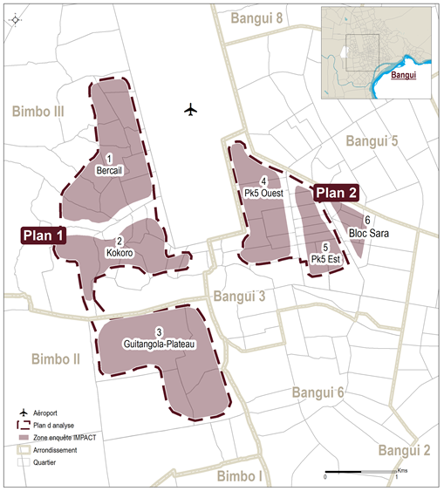
Notes:
Bimbo > Pas encore urbanisés, gros retours, beaucoup de déplacements
3ème et PK5 > ENCLAVE URBAINE

Slide 10
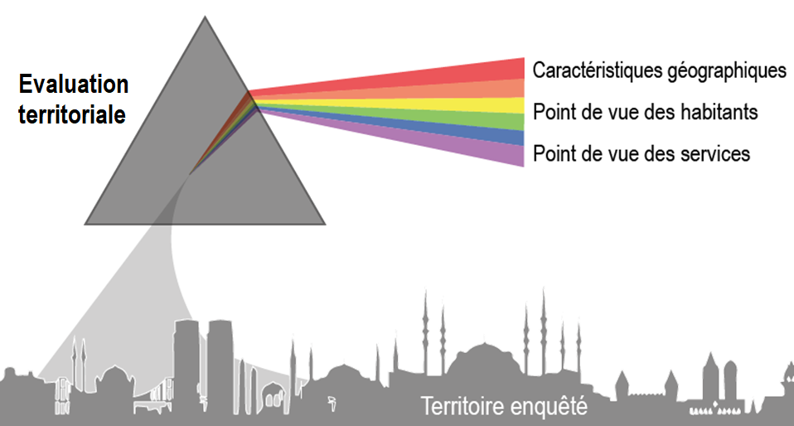
Une évaluation par territoire
Notes:
MIEUX COMPRENDRE POUR MIEUX REPONDRE
CONDITIONS PREALABLES AU RETOUR, REQUIERENT UNE COMPREHENSION PLUS FINE DE LECOSYSTEME DE GOUVERNANCE URBAINE, DE LA FOURNITURE DE SERVICES DE BASE, DE LA SECURISATION DES DROITS FONCIERS;
déficit de compréhension des « conditions préalables » au retour dans les territoires concernés et requièrent une appréhension plus fine de l’écosystème de gouvernance urbaine, de la fourniture de services de base, de la sécurisation des droits fonciers; qui sont autant d'outils nécéssaires à la stabilisation des communautés et au développement local.

Slide 11

Evaluer l’offre et la demande de services
Qualifier et cartographier l’offre et la demande en services sociaux de base et les impacts des déplacements urbains sur celles-ci.
Services :
Fonctionnalité
Accessibilité
Capacités
Besoins:
Vulnérabilités
Priorités
Opportunités
Objectif: informer tous les acteurs
du territoire. Urgence, relèvement, déplacement.
Notes:
Evaluer l’état des services proposés dans ces zones, l’accessibilité et les besoins des populations relativement à ces services

Slide 12
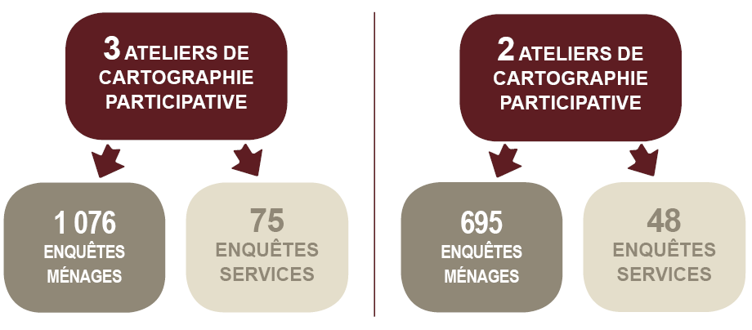
Des données à vocation représentative
Kokoro-Boeing et Plateau
3ème Arrondissement
Notes:
Ateliers de Cartographie Participative:
Délimiter un territoire, un « bassin de vie », une « zone de voisinage »
UN TERRITOIRE PRESENTANT UNE COHERENCE SOCIO ECONOMIQUE ET DES RESEAUX DE RELATIONS PREVISIBLES ENTRE SES PARTIES PRENANTES. La plupart des activités quotidiennes,
pré-identifier les services et les informateurs-clés
Permettre une compréhension globale et partagée d’un territoire

Slide 13
Notes:
Localités et zones étudiées, découlant des ateliers de cartographie participative

Slide 14
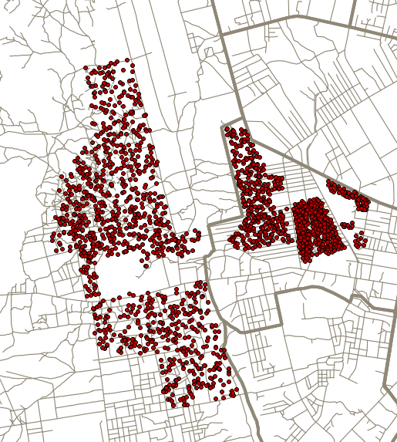
Notes:
50 QUARTIERS EVALUES
350 enquêtes par zones, statistiquement représentatif 95/5
30 minutes chacune MULTISECTORIELLES

Slide 15
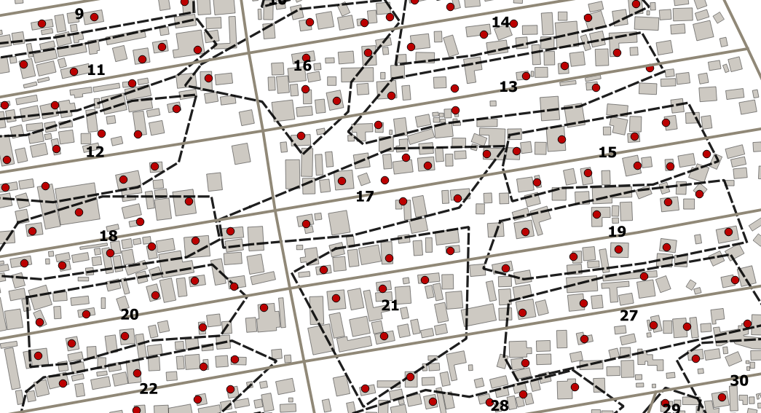
Notes:
PAR ENQUÊTEUR PAR JOUR
MONOGRAPHIE DE LA POPULATION
UN TRES BON APERCU DE SES CONDITIONS DE VIE

Slide 16
RESULTATS CLEFS

Slide 17
Caractéristiques démographiques générales
75%
50%
19%
30 ans
De la population a moins de
15 ans
De la population a moins de
5 ans
De la population a moins de
8
62%
Personnes en moyenne par ménage
Des chefs de ménage sont des femmes
Notes:
80 000 Personnes // 20 000 de l’autre

Slide 18
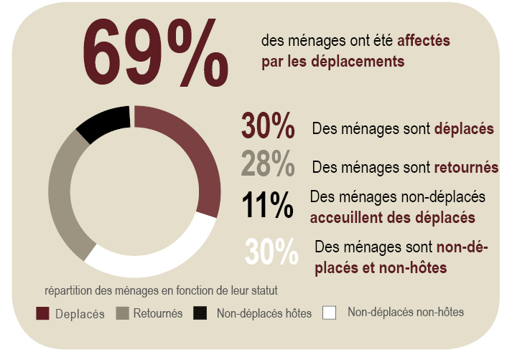
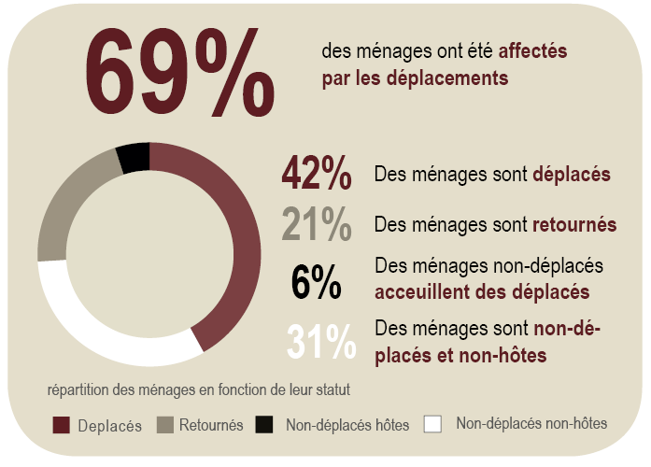
Population affectée par les déplacements
Kokoro-Boeing et Plateau
3ème Arrondissement
Notes:
30 CONTRE 42
28 CONTRE 21

Slide 19
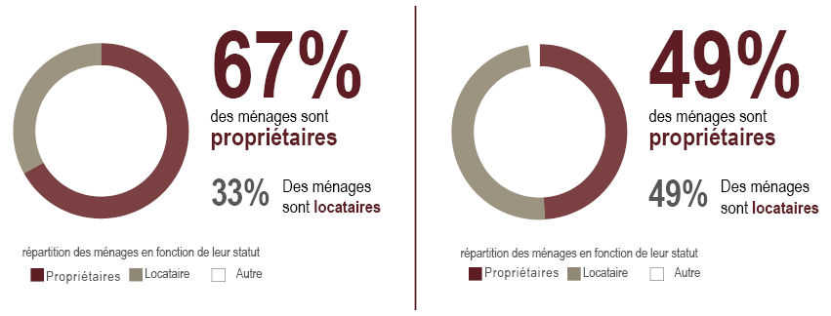
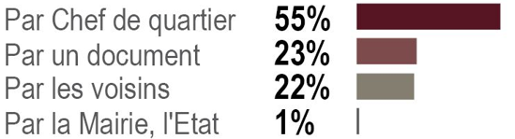
Situation en terme de logement, terre et biens
Kokoro-Boeing et Plateau
3ème Arrondissement
Sources d’authentification de l’occupation du bien:
Notes:
Bimbo : terre libre , pour ACHETER / 3ème, marché de l’immobilier plus fluide!
AUTHENTIFICATION/// COMMENT SECURISER LES DROITS FONCIERS? UN DES OUTILS NECESSAIRES A LA STABILISATION DES COMMUNAUTES ET AU DEVELOPPEMENT LOCAL
L’ACTION HUMANITAIRE DOIT DONC S’ADAPTER A CETTE SITUATION, ou la vulnérabilités des déplacés souhaitant se réinstaller, se pose non seulement en termes socio-économiques , mais aussi en termes fonciers
Mieux de concevoir le retour en prenant en compte ces données sur le foncier. Ça determine l’intention au retour:!
C’est la perception de cherté qui est intéressante > 41 % Disent que c’est plus de la moitié

Slide 20
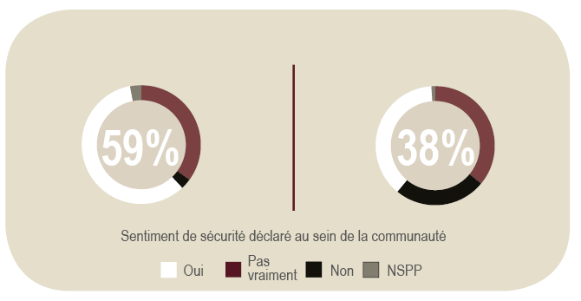
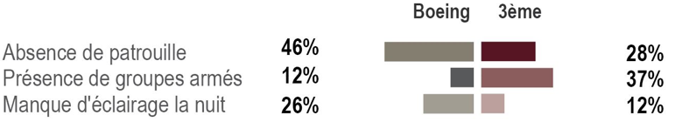
Sécurité et perceptions d’insécurité des ménages
Kokoro-Boeing et Plateau
3ème Arrondissement
Principales raisons déclarées pour expliquer le sentiment d’insécurité :
Notes:
Prive l’accès aux services et empêche la vie quotidienne ! RECHERCHE DE REVENU (15% 3ème)/ CONTRAINTE d’ACCES à LECOLE, A LHOPITAL
3ème Arrondissement:
38%
36% PAS VRAIMENT
25% NON
Bimbo
59%
35%
3% NON

Slide 21
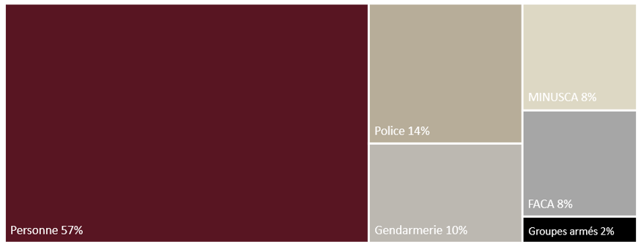
Forces de sécurité rapportées comme étant les plus présentes dans la localité de Kokoro-Boeing Plateau
Notes:
QUELLES SONT LES FORCES DE SECURITE QUI PATROUILLENT LE PLUS SOUVENT DANS VOTRE QUARTIER?

Slide 22
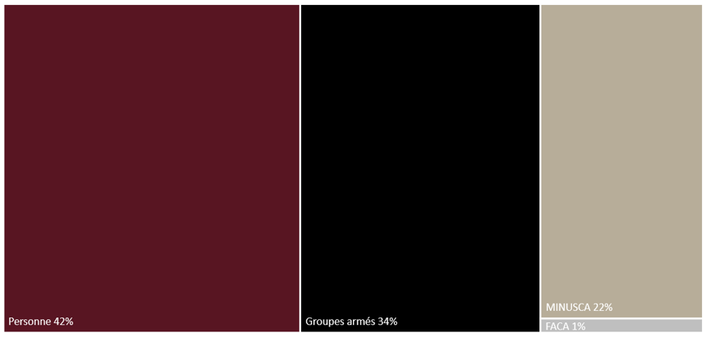
Forces de sécurité rapportées comme étant les plus présentes dans le 3ème Arrondissement
Notes:
QUELLES SONT LES FORCES DE SECURITE QUI PATROUILLENT LE PLUS SOUVENT DANS VOTRE QUARTIER?

Slide 23
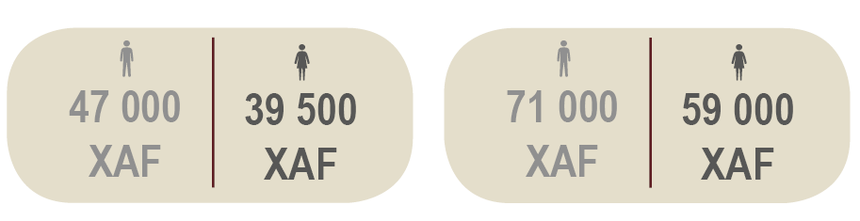
Principales sources de revenus
Kokoro-Boeing et Plateau
3ème Arrondissement
Principales sources de revenu rapporté par les ménages :
35% Petit commerce
21% Travaux manuels
19% Agriculture
51% Petit commerce
19% Travaux manuels
5% Fonctionnaires
Désagrégation du revenu mensuel moyen, par genre du chef de ménage :
Notes:
ON a demandé à la population DANS les quartiers (pas celle de l’avenue Koudoukou)

Slide 24
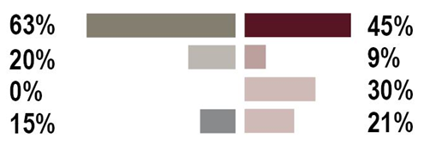
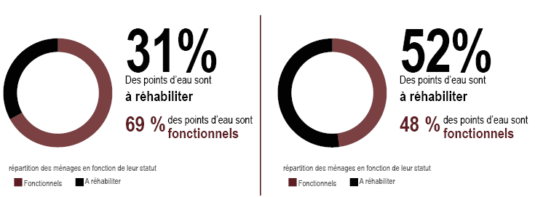
Situation en termes d’eau et assainissement
Kokoro-Boeing et Plateau
3ème Arrondissement
Principales sources d’eau potable utilisées par les ménages :
Puit protégé
Forage
Eau du robinet
Source non protégées
Puit protégé
Forage
Eau du robinet
Source non protégées
Notes:
BIMBO > n’est plus ou n’a jamais été relié a la SODECA. > On se débrouille
Gros problèmes d’accès.
Problématiques différentes.

Slide 25
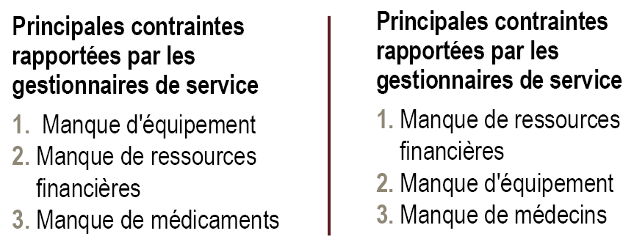
Principales contraintes exprimées par les gestionnaires de centres de santé
Kokoro-Boeing et Plateau
3ème Arrondissement
1 Médecin pour 11 personnes de support
1 Médecin pour 15 personnes de support
Notes:
Faire relation income ET depense sur SPSS

Slide 26
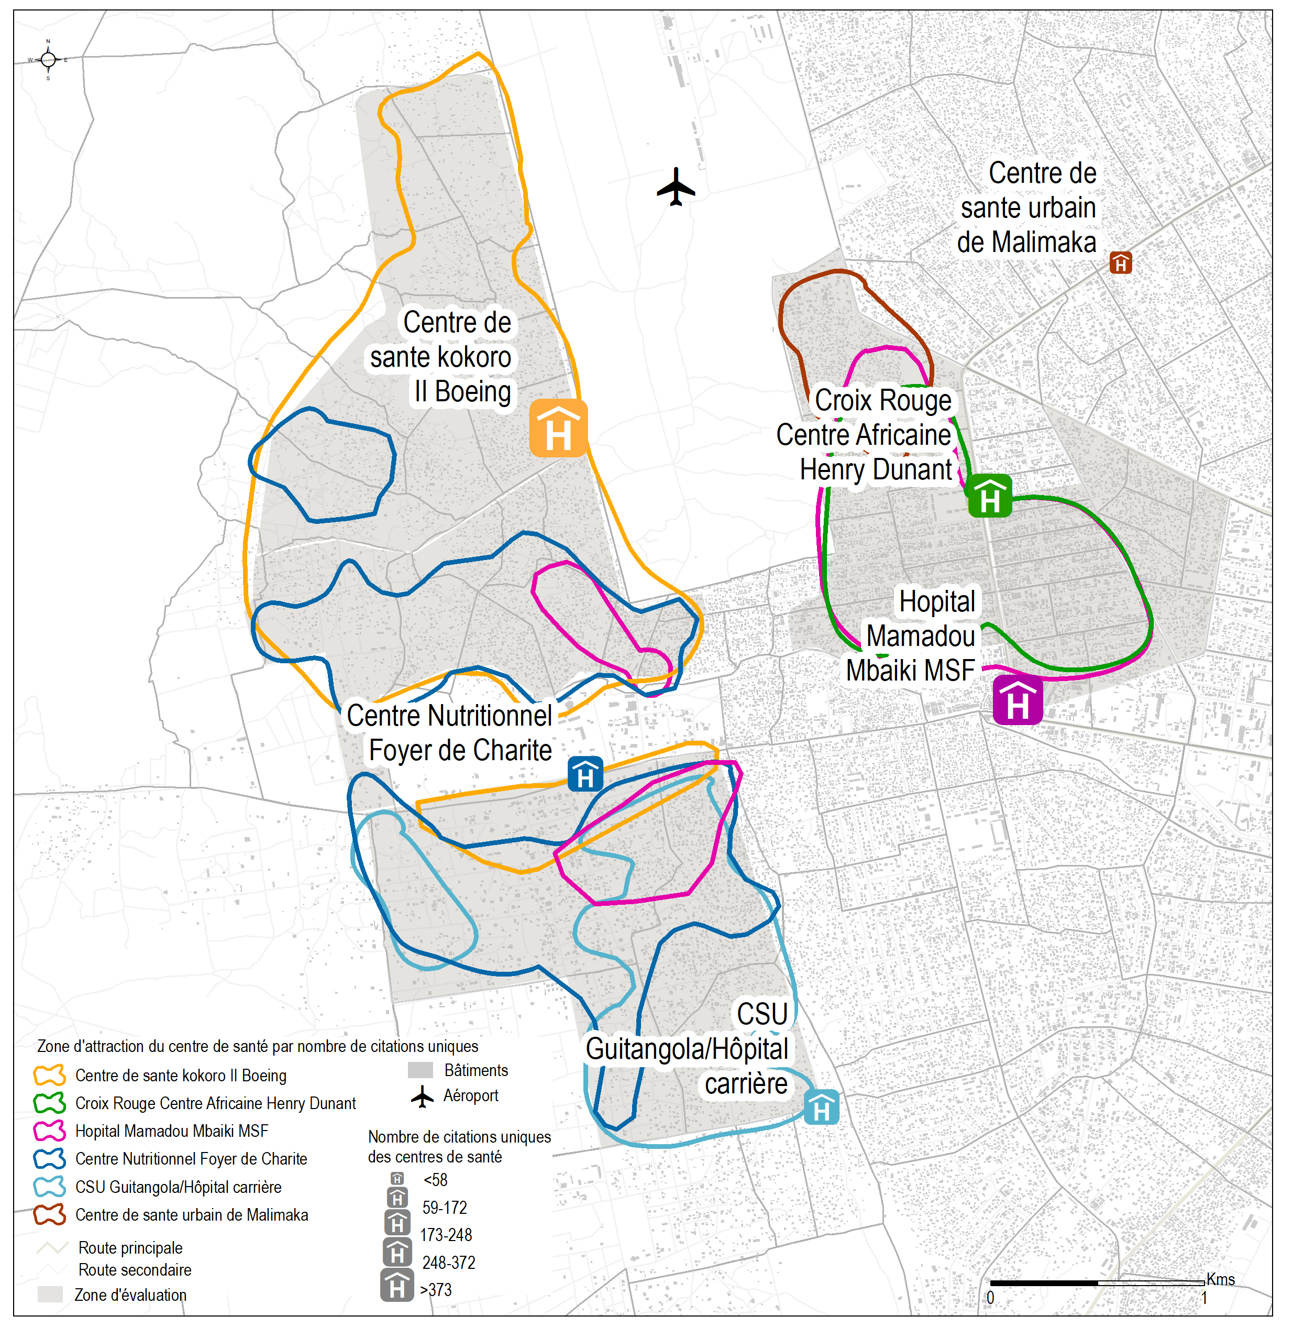
« Zones
d’attraction »
des 8 principaux centres de santé les plus cités par les ménages des deux localités
Notes:
A quel centre de santé vous rendez-vous habituellement? Plusieurs choix possibles.
La carte que vous voyez ici est la représentation cartographique des réponses données à cette question!
La surface en Jaune, par exemple, recouvre le territoire ou les ménages ont répondu: Centre Kokoro II.
Il s’agit de la projection géographique de l’attractivité territoriale d’un service.
MSF > GROS > Va au dela de sa « zone naturelle » >> attire beaucoup de monde!
La zone habituelle de provenance de l’essentiel des usagers de ce service

Slide 27
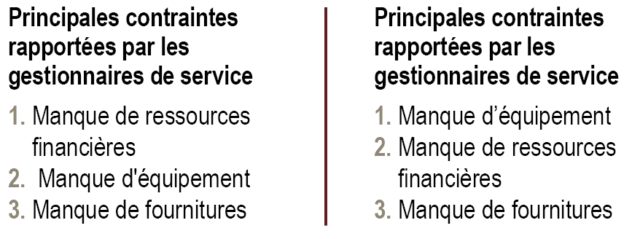
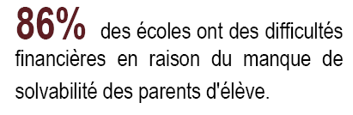
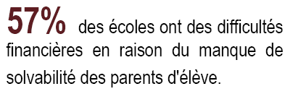
Principales contraintes exprimées par les gestionnaires des services d’éducation évalués
Kokoro-Boeing et Plateau
3ème Arrondissement
Notes:
28% des enfants ne sont pas scolarisés
QUALITE DE PRISE EN CHARGE PLUS DE 60% DES PLAINTES
DISPONIBILITE GROS PROBLEME A BOIENG > 38%
mps d’attente / qualité des soins / qualité de l’acceuil / manque équipement

Slide 28
Les grands enjeux locaux perçus par les communautés
Kokoro-Boeing et Plateau
3ème Arrondissement
41% Difficultés financières
23% Besoins EHA
10% Insécurité
36% Difficultés financières
24% Insécurité
18% Besoins EHA
Notes:
Plus grands défis posés à la communauté selon les habitants
Pauvreté structurante et STRUCTURELLE

Slide 29
Une enquête multisectorielle afin de couvrir le quotidien des habitants
Eau et assainissement
Santé
Éducation
Développement économique
Subsistance et assistance
Logement, terre, biens
Gouvernance
Sécurité
Déplacements
Notes:
CONDITIONS DE VIE EFFECTIVES DES HABITANTS ET DES USAGERS DES SERVICES

Slide 30
INTERVENTIONS PLANIFIEES

Slide 31
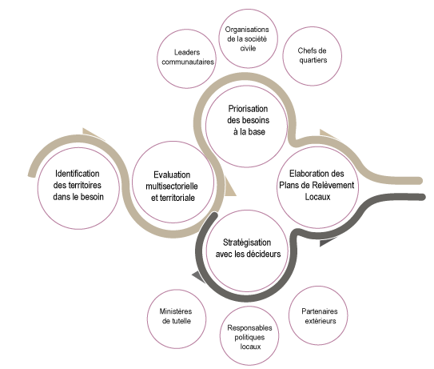
DE L’EVALUATION A LA PLANIFICATION
Les acteurs locaux, catalyseurs du projet de territoire
Plaidoyer
Mise en oeuvre
Coordination
Notes:
Revenir sur le processus de recherche. La planification s’inscrit dans la continuité. C’est parce que l’on dispose de données robustes, parce qu’on a construit et restitué un savoir complet et détaillé sur les problématiques propres aux habitants d’un territoire donné, que l’on peut envisager des stratégies pragmmatiques, documentées, mais surtout, collaboratives.

Slide 32
Plan 1
KOKORO BOEING

Slide 33

TENIR COMPTE DES DEPLACEMENTS
Kokoro Boeing : Une localité d’accueil saturée
LOGEMENTS, TERRE ET BIENS - URBANISATION
SECURITE
Santé économique des ménages: facteur clef pour l’accès aux services
Un secteur agricole à valoriser comme ingrédient de réussite du développement socio-économique
Un tissu associatif catalyseur d’initiatives économiques à soutenir à travers des programmes d’AGR structurés
La présence de déplacés internes : une problématique qui s’inscrit dans la durée, à la fois contrainte et opportunité
Notes:
72% des personnes déplacées installées dans le 3ème ne souhaitent pas rentrer chez elles. Donnée immuable. Variable indépendante. Le droit coutumier prévaut dans l’accès à la Terre. Code foncier en pratique pas appliqué.

Slide 34
TENIR COMPTE DES DEPLACEMENTS
Kokoro Boeing : Une localité d’accueil saturée
LOGEMENT TERRE ET BIENS - URBANISATION
COURT TERME
Assurer la résolution collaborative des différends liés à l’accès à la terre.
Mener des campagnes de sensibilisation et d’accompagnement pour les occupants irréguliers sous le leadership accru du GT SolDur.
MOYEN TERME
Envisager des solutions de relocalisation au sein de la localité pour les déplacés ne pouvant / souhaitant pas retourner sur leur lieu d’origine.
Planifier des interventions structurantes intégrées qui répondent à ces vulnérabilités
LONG TERME
Renforcer le leadership du Ministère de l’Urbanisme pour la gestion domaniale, la réforme de la loi foncière et la gestion de l’adressage pour encadrer des interventions de développement.
Notes:
1 – méthodes d’identification des propriétaires par des attestations de témoignage et sécurisation de l’occupation. Dans un sens comme dans l’autre.
2 – ménages déplacés vont rester. Besoin de sécurité d’occupation, de solutions durables. Poids pour leurs familles d’accueil. Bimbo: reserves foncières ipportantes, opportunités pour offrir des alternatives si bien encadré.
3 – Formaliser le tissue urbain, l’articular autour d’une trame urbaine Claire qui soutiendra une croissance démographique saine. Besoin de leadership et d’outils renouvellés.

Slide 35


DES BESOINS CROISSANTS A KOKORO BOEING
Des services de base à renforcer
EAU ET ASSAINISSEMENT
Intervenir à la fois localement et à l’échelle de la ville

Slide 36
DES BESOINS CROISSANTS A KOKORO BOEING
Des services de base à renforcer
EAU ET ASSAINISSEMENT
COURT TERME
Appuyer une gouvernance locale de l’eau : Mairies et Comités de gestion
Dépolluer les puits condamnés, assurer l’entretien et la maintenance des puits et des KBF sur-utilizes.
MOYEN TERME
Concrétiser les projets de forages hybrides sous la tutelle des Mairies.
Structurer une filière génératrice de revenus publics et économiques autour des déchets.
LONG TERME
Investir sur le réseau de distribution de la SODECA en amont et en aval, avec une assistance technique.
Former les services techniques des Mairies dans la gestion de l’eau et de l’environnement.
Notes:
1 – Les comités de l’eau marchent, quand il y a de l’eau.
2- prjets engages mais ralentis ou arrêtés. nécessite reprise et communication plus transparent et systématique avec la population. Forage à pompe mébanique et panneaux solaires, alimentant un reseau de KBF. Déchets: créer de la valeur non pas seulement en termes monétaires sur une filière, mais aussi en termes de revenus municipaux. Assainissement secteur d’action décentralisé aux collectivités,et soutenable en milieu urbain. Service municipal viable.
3 – éléments sur SODECA

Slide 37

DES BESOINS CROISSANTS A KOKORO BOEING
Des services de base à renforcer
DEVELOPPEMENT ECONOMIQUE
Un secteur agricole à valoriser pour structurer le territoire

Slide 38
DES BESOINS CROISSANTS A KOKORO BOEING
Des services de base à renforcer
DEVELOPPEMENT ECONOMIQUE
COURT TERME
Appuyer le tissu économique associatif local.
Renforcer l’offer d’activités génétrices de revenus.
MOYEN TERME
Valoriser le secteur Agricole.
Protéger des emprises foncières agricoles.
LONG TERME
Structurer et subventionner une offre de formation autour des métiers agricoles.
Notes:
1 – tissue économique et pas seulement confesionnel. Vie associative riche et diversifiée. Potentiel d’innovation. Caisses de Résilience: conceptqui a fait ses preuves.

Slide 39
Plan 2
3ème ARRONDISSEMENT

Slide 40
LA STABILISATION SECURITAIRE
Un ingredient clef pour le relèvement du 3eme
LOGEMENTS, TERRE ET BIENS - URBANISATION
SECURITE
Favoriser la mixité socio-communautaire dans la gestion des retours et de l’urbanisation pour préserver la cohésion sociale d’avant-crise
Santé économique des ménages: facteur clef pour l’accès aux services
Un secteur agricole à valoriser comme ingrédient de réussite du développement socio-économique
Un tissu associatif catalyseur d’initiatives économiques à soutenir à travers des programmes d’AGR structurés
Notes:
Retour des déplacés et occupation irrégulière: problématique majeure dans le 3eme. Nécessite efforts redoubles pour ne pas rester dans le statut quo ou l’on s’enlise dans une situation de regroupements confesionnels générateurs de tensions. La force du 3eme c’est sa mixite sociale, son attractivité.

Slide 41
LA STABILISATION SECURITAIRE
Un ingredient clef pour le relèvement du 3eme
LOGEMENT TERRE ET BIENS - URBANISATION
COURT TERME
Assurer la résolution collaborative des différends liés à l’accès à la terre.
Mener des campagnes de sensibilisation et d’accompagnement pour les occupants irréguliers sous le leadership accru du GT SolDur. Insister sur la mediation.
MOYEN TERME
Planifier la ré-urbanisation des quartiers détruits sous l’égide des responsables locaux : habitat durable et services de proximité.
Impliquer les communautés locales et voisines dans l’effort de reconstruction.
LONG TERME
Renforcer le leadership du Ministère de l’Urbanisme pour la gestion domaniale, la réforme de la loi foncière et la gestion de l’adressage
Reconstruire l’habitat et structurer l’écosystème de services urbains de base à travers des ouvrages
Notes:
1 – Comme pour Boieng. Avec spécificité que nombre des occupants irréguliers viennent de province. Lien à faire avec les autorités et les humanitaires des lieux d’origine. Envisager la relocalisation à proximité. Nécessitera une certaine fermeté.

Slide 42

LA STABILISATION SECURITAIRE
Un ingredient clef pour le relèvement du 3eme
SECURITE ET GOUVERNANCE
Les autorités locales, les forces de sécurité régulières et communautés: une crise de confiance à désamorcer
Notes:
Préalable important. Sujet éminemment transversal. Parfois trivial. Mais des solutions locales existentent.

Slide 43
LA STABILISATION SECURITAIRE
Un ingredient clef pour le relèvement du 3eme
SECURITE
ET GOUVERNANCE
COURT TERME
Renforcer la légitimité des responsables locaux à travers des Quick Impact Projects.
Soutenir les initiatives locales de cohesion sociale, en s’appuyant sur les éléments modérés des groupes armés.
MOYEN TERME
Réhabiliter l’axe Boeing – Boulata et assurer la présence des forces régulières
Renforcer l’effectif de la police municipale et la présence de patrouilles mobiles au sein des quartiers.
Sensibiliser les populations au role des FSI.
LONG TERME
Percer des voies pénétrantes de circulation dans les quartiers pour structurer le tissu urbain, améliorer les infrastrucures et prévoir des espaces publics éclairés.
Insiter sur l’education citoyenne dès l’école.

Slide 44
UNE GESTION CONCERTEE DES SERVICES DE BASE
Concilier les mandats dans le 3ème arrondissement
EAU ET ASSAINISSEMENT
Appuyer le retour de la SODECA pour réhabiliter le réseau de distribution

Slide 45
UNE GESTION CONCERTEE DES SERVICES DE BASE
Concilier les mandats dans le 3ème arrondissement
EAU ET ASSAINISSEMENT
COURT TERME
Appuyer une gouvernance locale de l’eau : Mairies et Comités de gestion.
Dépolluer les puits condamnés, assurer l’entretien et la maintenance des puits et des KBF sur-utilisés
Sensibiliser les populations sur la valeur du service de distribution.
MOYEN TERME
Sécuriser et rétablir l’accès de la SODECA pour conduire les réparations et branchements sociaux.
Améliorer les capacités d’auto-financement des Mairies pour faciliter des investissements participatifs
LONG TERME
Investir sur le réseau de distribution de la SODECA en amont et en aval
Former les services techniques des Mairies dans la gestion de l’eau et de l’environnement

Slide 46


UNE GESTION CONCERTEE DES SERVICES DE BASE
Concilier les mandats dans le 3ème arrondissement
EAU ET ASSAINISSEMENT
SERVICES
SOCIAUX
DEVELOPPEMENT ECONOMIQUE
Renforcer l’attractivité des services publics à la fois pour le personnel et pour les usagers

Slide 47


UNE GESTION CONCERTEE DES SERVICES DE BASE
Concilier les mandats dans le 3ème arrondissement
SERVICES
SOCIAUX
COURT TERME
Associer les autorités locales aux campagnes de sensibilisation sur la santé et l’education.
Former les personnels de santé en déontologie.
MOYEN TERME
Libérer des emprises foncières pour la construction d’un centre pédiatrique.
Renforcer les mécanismes de coordination locale en santé pour préparer “l’après-ONG”.
Recruter localement.
LONG TERME
Renforcer les activités et les capacités de suivi des ministères de tutelle.
Assurer un portage politique local des interventions en santé et en education.

Slide 48

UNE GESTION CONCERTEE DES SERVICES DE BASE
Concilier les mandats dans le 3ème arrondissement
DEVELOPPEMENT ECONOMIQUE
Le dynamisme économique du territoire reste à soutenir

Slide 49

UNE GESTION CONCERTEE DES SERVICES DE BASE
Concilier les mandats dans le 3ème arrondissement
DEVELOPPEMENT ECONOMIQUE
COURT TERME
Renforcer l’offre d’activités génétrices de revenus et de projets THIMO, en toute transparence
MOYEN TERME
Valoriser la formation aux métiers techniques et manuels
LONG TERME
Assurer l’accès et la sécurité du PK5, garantie de son dynamisme économique

Slide 50
DES QUESTIONS?
Les strategies détaillées sont présentées dans les Plans
Echangeons !

Slide 51


REMARQUES DE CLOTURE
SEBASTIEN PUECH
LUCA PUPULIN
Directeur Pays d’ACTED
Directeur de IMPACT Initiatives

